Slide 1
TRUY CẬP DỮ LIỆU VỚI SPRING BOOT
Khóa học Java

Slide 2
Mục tiêu bài học
Hiểu về cách truy cập dữ liệu với String Boot
Biết cách tạo Entity
Biết cách sử dụng kho lưu trữ (Repositories)
Biết cách tạo Spring JPA
Biết cách xử lý lỗi và ngoại lệ

Slide 3
Giới thiệu truy cập dữ liệu

Slide 4
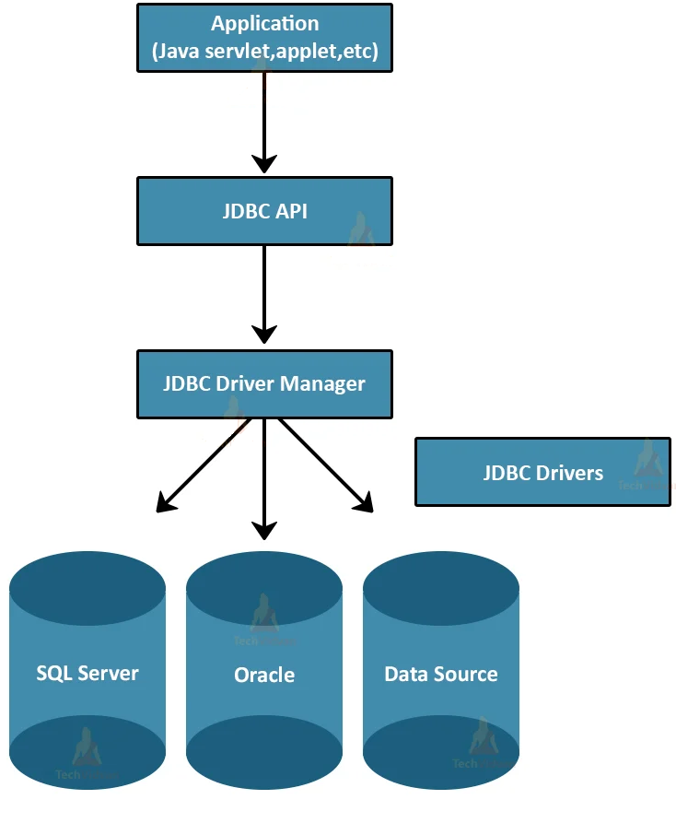
JDBC
JDBC (Java Database Connectivity) là một API Java để kết nối và thực hiện truy vấn với cơ sở dữ liệu..
JDBC được sử dụng để viết các chương trình cần thiết để truy cập cơ sở dữ liệu.
Cơ sở dữ liệu có thể được truy cập với sự trợ giúp của API JDBC.
Các lớp và giao diện của JDBC cho phép ứng dụng gửi các yêu cầu do người dùng thực hiện đến cơ sở dữ liệu đã chỉ định.
Các hệ quản trị cơ sở dữ liệu chính được hỗ trợ như MySQL, Oracle, SQL Server, DB2 và nhiều cơ sở dữ liệu khác.

Slide 5
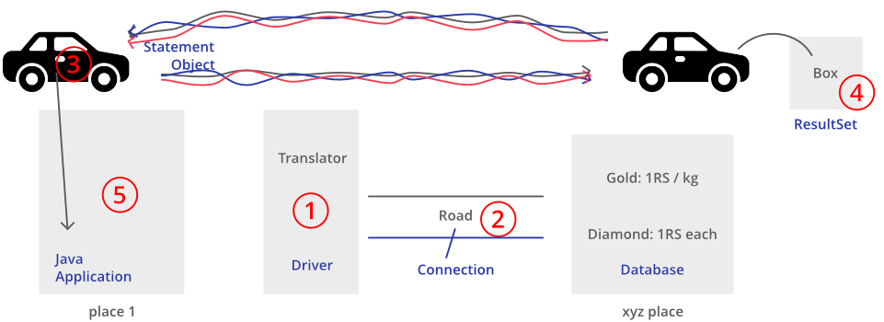
LUỒNG JDBC
Ví dụ thực tế về luồng JDBC

Slide 6
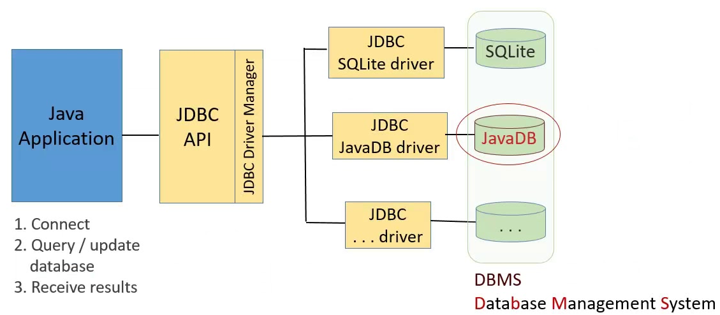
LUỒNG JDBC
JDBC giúp viết các ứng dụng Java quản lý ba hoạt động lập trình sau:
- Kết nối với nguồn dữ liệu
- Gửi truy vấn và cập nhật câu lệnh vào cơ sở dữ liệu
- Truy xuất và xử lý kết quả nhận được từ cơ sở dữ liệu để trả lời truy vấn của người dùng.

Slide 7
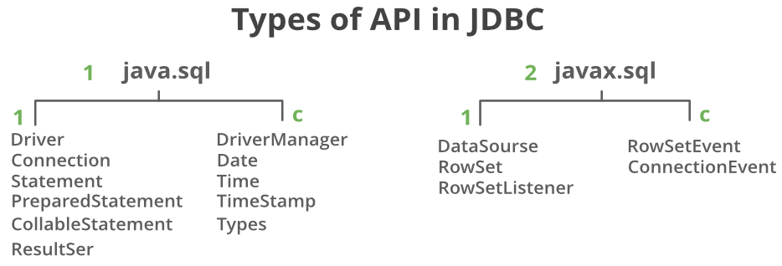
JDBC API
API JDBC bao gồm hai gói:
- java.sql
- javax.sql

Slide 8
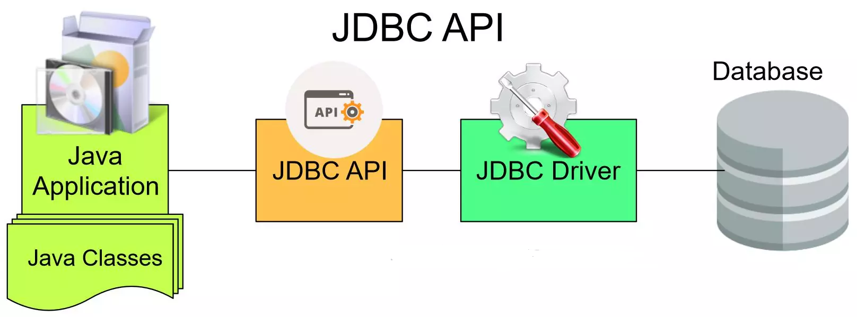
APIJ DBC
JDBC API bao gồm hai phần:
- JDBC API:
+ Sử dụng bởi các lập trình viên ứng dụng;
+ Là một phần của các gói java tiêu chuẩn trong gói java.sql
+ Gói java.sql dùng để truy cập và xử lý dữ liệu được lưu trữ trong nguồn dữ liệu
- JDBC Driver:
+ Dùng để kết nối với máy chủ cơ sở dữ liệu
+ Là một tập hợp các lớp Java triển khai các giao diện JDBC

Slide 9
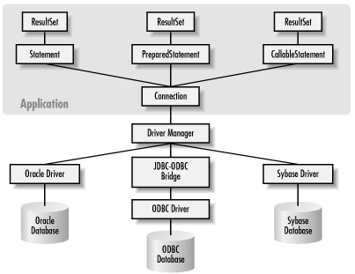
CÁC LỚP VÀ CÁC GIAO DIỆN
JDBC Connection Interface
JDBC Statement Interface
JDBC PreparedStatement Interface
JDBC CallableStatement Interface
JDBC ResultSet Interface
JDBC ResultSetMetaData Interface
JDBC DatabaseMetaData Interface
JDBC DriverManager Class

Slide 10
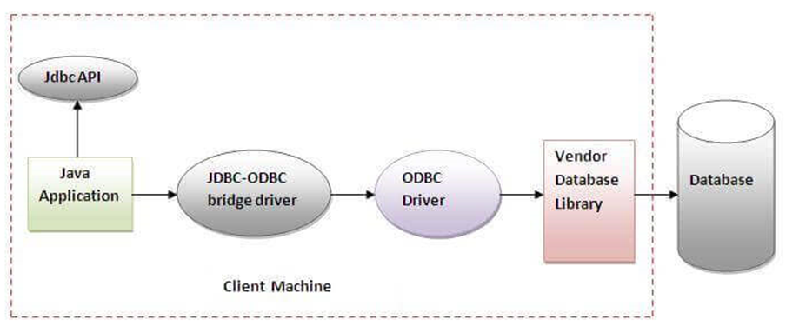
CÁC LOẠI TRÌNH ĐIỀU KHIỂN JDBC
JDBC-ODBC bridge driver: Trình điều khiển triển khai API JDBC dưới dạng ánh xạ tới API truy cập dữ liệu khác

Slide 11
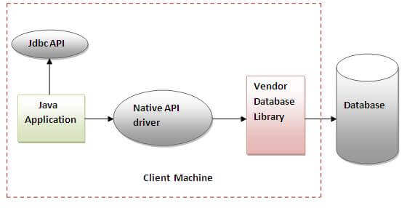
CÁC LOẠI TRÌNH ĐIỀU KHIỂN JDBC
Java + Native code driver: Trình điều khiển được viết một phần bằng ngôn ngữ lập trình Java và một phần bằng mã gốc

Slide 12
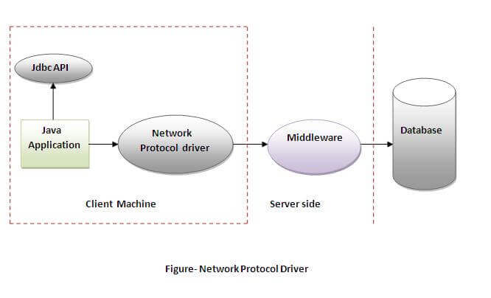
CÁC LOẠI TRÌNH ĐIỀU KHIỂN JDBC
All Java + Middleware translation driver: Trình điều khiển sử dụng máy khách Java thuần túy và giao tiếp với máy chủ phần mềm trung gian bằng giao thức độc lập với cơ sở dữ liệu

Slide 13
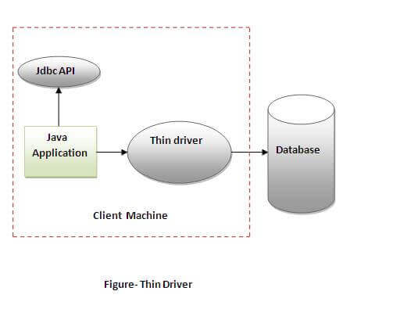
CÁC LOẠI TRÌNH ĐIỀU KHIỂN JDBC
All Java driver: Trình điều khiển thuần Java và triển khai giao thức mạng cho một nguồn dữ liệu cụ thể. Máy khách kết nối trực tiếp với nguồn dữ liệu.

Slide 14
Spring Boot kết nối với cơ sở dữ liệu MySQL

Slide 15
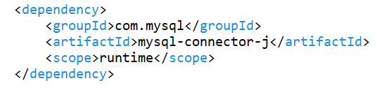
KẾT NỐI VỚI MYSQL
Bước 1: Khai báo một phụ thuộc cho trình điều khiển JDBC của MySQL trong tệp pom.xml Maven của dự án Spring Boot

Slide 16
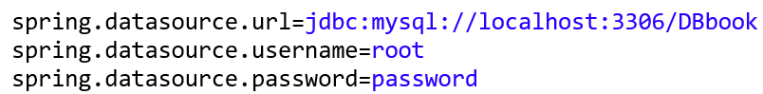
KẾT NỐI VỚI MYSQL
Bước 2: Xác định các thuộc tính của dữ liệu nguồn
Xác định các thuộc tính trong tệp cấu hình ứng dụng Spring Boot: application.properties

Slide 17
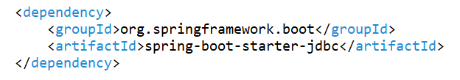
KẾT NỐI VỚI MYSQL
Bước 3: Kết nối với MySQL bằng Spring JDBC

Slide 18
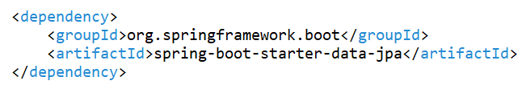
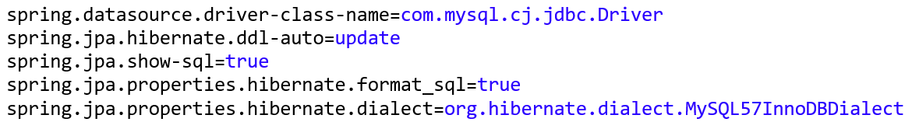
KẾT NỐI VỚI MYSQL
Bước 4: Kết nối với MySQL với Spring Data JPA
Cách 1: Khai báo phần phụ thuộc cho Spring Data JPA
Cách 2: Bổ sung thuộc tính trong tệp application.properties

Slide 19
Entity

Slide 20
TÍNH CHẤT CỦA THỰC THỂ
- Tính bền vững (Persistability): Đối tượng được lưu trữ trong cơ sở dữ liệu và có thể được truy cập bất cứ lúc nào.
- Định danh liên tục (Persistent Identity): Mỗi thực thể là duy nhất và được biểu diễn dưới dạng định danh đối tượng.
- Tính giao dịch (Transactionality): Đảm bảo rằng bất kỳ thay đổi nào được thực hiện trong cơ sở dữ liệu đều thành công hoặc thất bại.
- Độ chi tiết (Granuality): Các thực thể không được là nguyên thủy, trình bao bọc nguyên thủy hoặc đối tượng tích hợp với trạng thái một chiều.

Slide 21
SIÊU DỮ LIỆU THỰC THỂ
Mỗi thực thể liên kết với một số siêu dữ liệu thực thể (Entity Metadata) biểu diễn cho thông tin của thực thể.
Siêu dữ liệu tồn tại bên trong hoặc bên ngoài lớp, có thể ở các dạng sau:
- Annotation: Là dạng thẻ đại diện cho siêu dữ liệu; Siêu dữ liệu tồn tại bên trong lớp.
- XML: Siêu dữ liệu tồn tại bên ngoài lớp, trong tệp XML.

Slide 22
YÊU CẦU ĐỐI VỚI CÁC LỚP THỰC THỂ
- Phải được chú thích bằng jakarta.persistence.Entity.
- Phải có hàm tạo với phạm vi public hoặc protected, không có tham số.
- Không được khai báo là final.
- Phương thức, biến không được khai báo với final.
- Nếu một thể hiện thực thể được truyền theo giá trị dưới dạng một đối tượng riêng biệt thì lớp phải triển khai giao diện Serializable.
- Các thực thể có thể mở rộng cả lớp thực thể và phi thực thể, và các lớp không phải thực thể có thể mở rộng các lớp thực thể.
- Các biến đối tượng phải được khai báo là private, protected
- Các biến đối tượng chỉ có thể được truy cập trực tiếp bằng các phương thức của lớp thực thể.

Slide 23
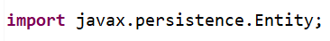
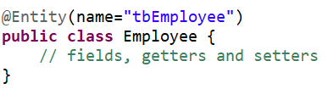
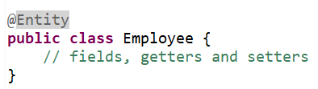
TẠO THỰC THỂ
@Entity: Xác định lớp là một thực thể
Cú pháp
@Entity[(name=“<Table_name>")]
public class <Class_name> {
// fields, getters and setters
}
Ví dụ
Tên bảng chỉ rõ
Tên bảng mặc định là tên lớp

Slide 24
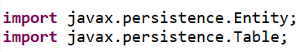
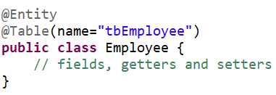
TẠO THỰC THỂ
@Table: Xác định bảng trong cơ sở dữ liệu mà thực thể được ánh xạ
Cú pháp
@Entity
@Table(name=“<Table_name>")
public class <Class_name> {
// fields, getters and setters
}
Ví dụ

Slide 25
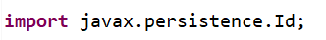
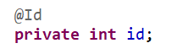
TẠO THỰC THỂ
@Id: Xác định khóa chính của thực thể
Cú pháp
@Id
private <Data_Type> <Property_Name>;
Ví dụ

Slide 26
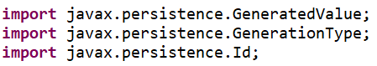
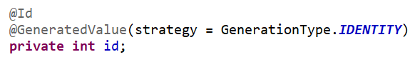
TẠO THỰC THỂ
@GeneratedValue: Xác định các chiến lược tạo cho các giá trị của khóa chính
Cú pháp
@Id
@GeneratedValue(strategy = GenerationType.<Strategy_Name>)
private <Data_Type> <Property_Name>;
Ví dụ

Slide 27
TẠO THỰC THỂ
@GeneratedValue: Xác định các chiến lược tạo cho các giá trị của khóa chính
Cú pháp
@Id
@GeneratedValue(strategy = GenerationType.<Strategy_Name>)
private <Data_Type> <Property_Name>;
Strategy_Name:
- AUTO: Gán giá trị tự động, giá trị đó có thể được sinh ra bởi SEQUENCE hoặc tự tăng
- SEQUENCE: Lưu trữ một giá trị tăng dần sau mỗi lần gọi để lấy giá trị tiếp theo
- IDENTITY: Giá trị được sinh ra bởi một cột định danh trong bảng cơ sở dữ liệu.
- TABLE: Sử dụng một bảng cơ sở dữ liệu cơ bản để giữ các phân đoạn của giá trị trị mã định danh.

Slide 28
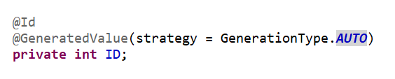
TẠO THỰC THỂ
@GeneratedValue
Ví dụ

Slide 29
TẠO THỰC THỂ
@Column: Xác định ánh xạ giữa thuộc tính thực thể và trường của bảng dữ liệu
Cú pháp
@Column(name=“<Property_Name>",length=<size>,nullable=<false/true>,unique=<false/true>)
private <Data_Type> <Property_Name>;
@Column gồm:
- name: Xác định tên của cột trong bảng.
- length: Xác định độ dài của nó.
- nullable: Xác định cột có thể không có giá trị hay không và phần tử duy nhất xác định x
- unique: Xác định xem cột đó có phải là duy nhất hay không.
Nếu không dùng chú thích này, tên của thuộc tính trong lớp được ánh xạ thành tên của trường trong bảng dữ liệu

Slide 30
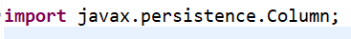
TẠO THỰC THỂ
@Column

Slide 31
KIỀU DỮ LIỆU CỦA CÁC THUỘC TÍNH
1. Kiểu dữ liệu nguyên thủy
2. java.lang.String
3. Kiểu liệt kê
4. Các thực thể và/hoặc tập hợp các thực thể khác
5. Các lớp có thể nhúng
Các loại có thể đánh số tự động gồm:
Trình bao bọc của các kiểu nguyên thủy Java
java.math.BigInteger
java.math.BigDecimal
java.util.Date
java.util.Calendar
java.sql.Date
java.sql.Time
java.sql.TimeStamp
User-defined serializable types
byte[]
Byte[]
char[]
Character[]

Slide 32
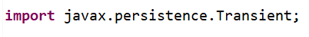
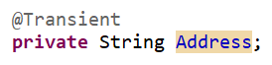
TRƯỜNG LIÊN TỤC
Các thuộc tính của lớp không dùng @Transient hoặc không được đánh dấu là tạm thời, Java sẽ được lưu trữ lâu dài trong kho dữ liệu.
Cú pháp
@Transient
private <Data_Type> <Property_Name>;
Ví dụ

Slide 33
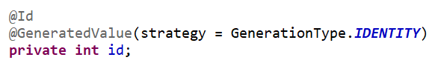
KHÓA CHÍNH
Mỗi thực thể JPA phải có một khóa chính.
Một thực thể có thể có khóa chính đơn giản hoặc khóa tổng hợp.
Cú pháp: Khóa đơn
@Id
@GeneratedValue(strategy=GenerationType.IDENTITY)
private <Data_Type> <Property_Name>;
Ví dụ

Slide 34
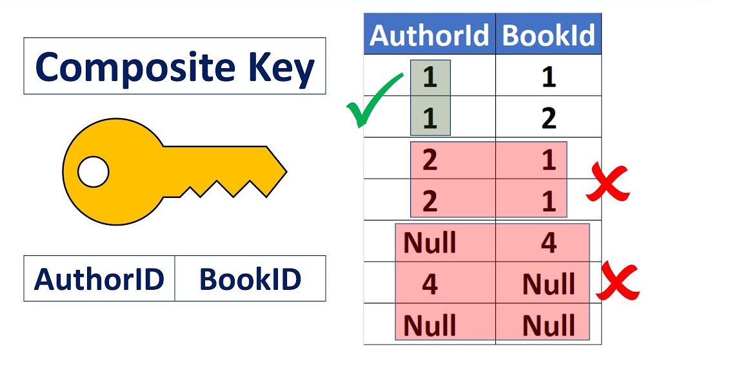
KHÓA CHÍNH
Các khóa chính tổng hợp được sử dụng khi một khóa chính bao gồm nhiều thuộc tính, tương ứng với một tập hợp các thuộc tính hoặc trường liên tục duy nhất.
Các khóa chính tổng hợp phải được xác định trong một lớp khóa chính.

Slide 35
KHÓA CHÍNH
Kiểu dữ liệu của khóa chính phải là:
• Các kiểu nguyên thủy Java
• Các loại trình bao bọc nguyên thủy của Java
• java.lang.String
• java.util.Date (kiểu thời gian phải là NGÀY)
• java.sql.Date
• java.math.BigDecimal
• java.math.BigInteger

Slide 36
KHÓA CHÍNH
Lớp khóa chính phải đáp ứng yêu cầu:
- Phạm vi truy cập của lớp là public.
- Phạm vi truy cập các thuộc tính phải là public or protected
- Phải có hàm tạo mặc định public.
- Phải triển khai các phương thức hashCode() và equals(Object other).
- Phải được tuần tự hóa (serializable).

Slide 37
KHÓA CHÍNH
Lớp khóa chính phải đáp ứng yêu cầu:
- Khóa chính tổng hợp phải được biểu diễn và ánh xạ tới nhiều trường hoặc thuộc tính của lớp thực thể hoặc phải được biểu diễn và ánh xạ dưới dạng lớp có thể nhúng.
- Nếu lớp được ánh xạ tới nhiều trường hoặc thuộc tính của lớp thực thể, tên và loại của các trường hoặc thuộc tính khóa chính trong lớp khóa chính phải khớp với tên và loại của lớp thực thể

Slide 38
KHÓA CHÍNH
Cú pháp 1: Khóa tổng hợp
@Embeddable
public class <Class_Name_PK> implements Serializable {
private <Data_Type> <Property_Name_1>;
private <Data_Type> <Property_Name_2>;
}
@Entity
public class <Class_Name> implements Serializable {
<Class_Name_PK> primaryKey;
@EmbeddedId
public <Class_Name_PK> getPrimaryKey() {
return primaryKey;
//…
}

Slide 39
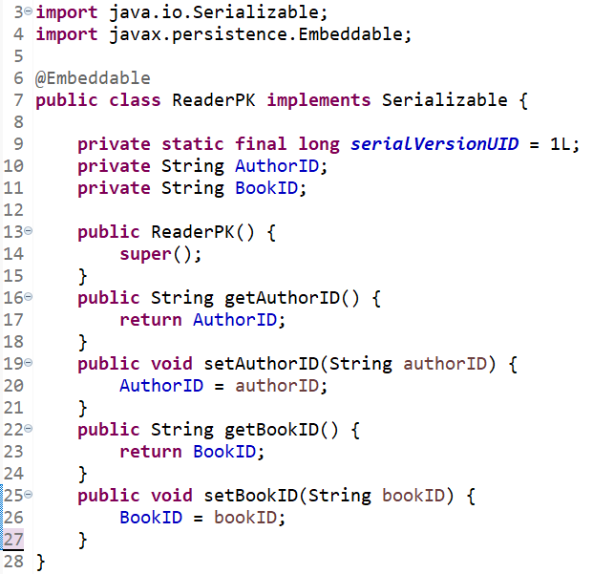
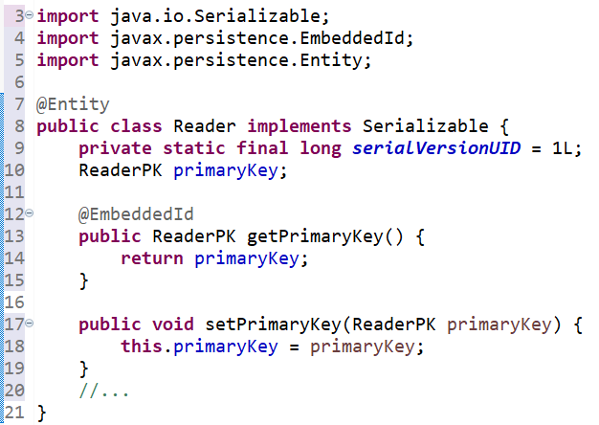
KHÓA CHÍNH
Ví dụ Khóa tổng hợp

Slide 40
KHÓA CHÍNH
Cú pháp 2: Khóa tổng hợp
public class <Class_Name_ID> {
private <Data_Type> <Property_Name_1>;
private <Data_Type> <Property_Name_2>;
}
@Entity
@IdClass(<Class_Name_ID>.class)
public class <Class_Name> {
@Id
private <Data_Type> <Property_Name_1>;
@Id
private <Data_Type> <Property_Name_2>;
//…
}

Slide 41
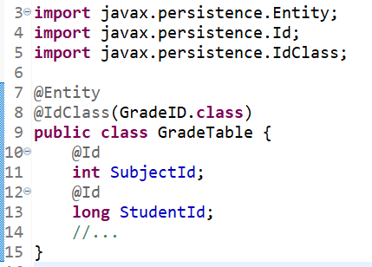
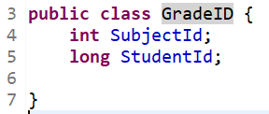
KHÓA CHÍNH
Ví dụ: Khóa tổng hợp

Slide 42
KHÓA CHÍNH
Ví dụ: Khóa tổng hợp

Slide 43
Dữ liệu Spring JPA

Slide 44
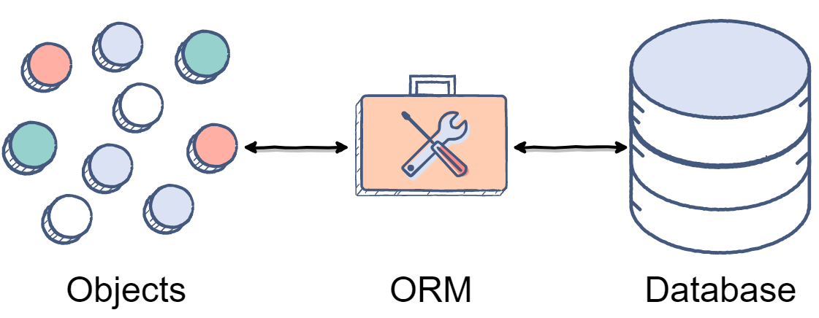
MỘT SỐ KHÁI NIỆM
ORM (Object Relational Mapping) là một công nghệ chuyển đổi dữ liệu từ ngôn ngữ hướng đối tượng sang mô hình cơ sở dữ liệu quan hệ và ngược lại.

Slide 45
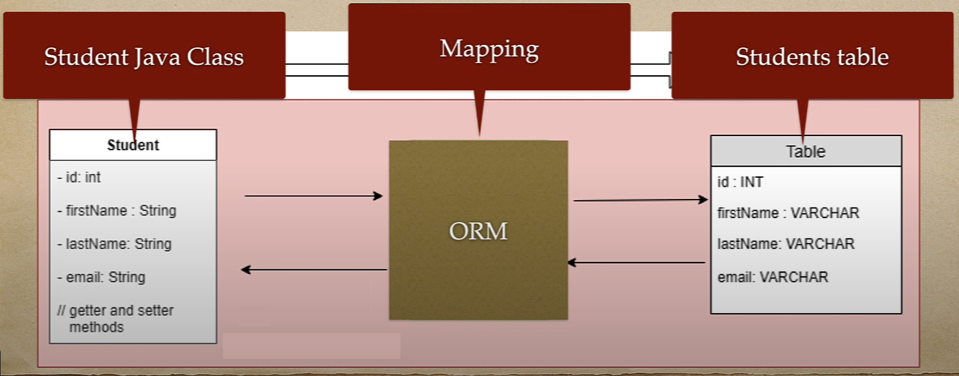
MỘT SỐ KHÁI NIỆM
ORM có khả năng
- Làm việc với các hệ quản trị cơ sở dữ liệu như SQL Server, MySQL, PostgreSQL, …
- Xử lý các thao tác INSERT, UPDATE, DELETE, SELECT, …

Slide 46
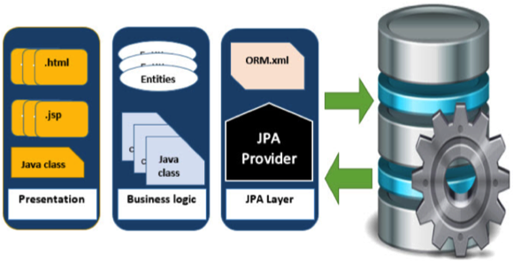
MỘT SỐ KHÁI NIỆM
JPA (Java Persistence API): Là một đặc tả cho việc ánh xạ giữa các đối tượng Java với cơ sở dữ liệu quan hệ sử dụng công nghệ ORM

Slide 47
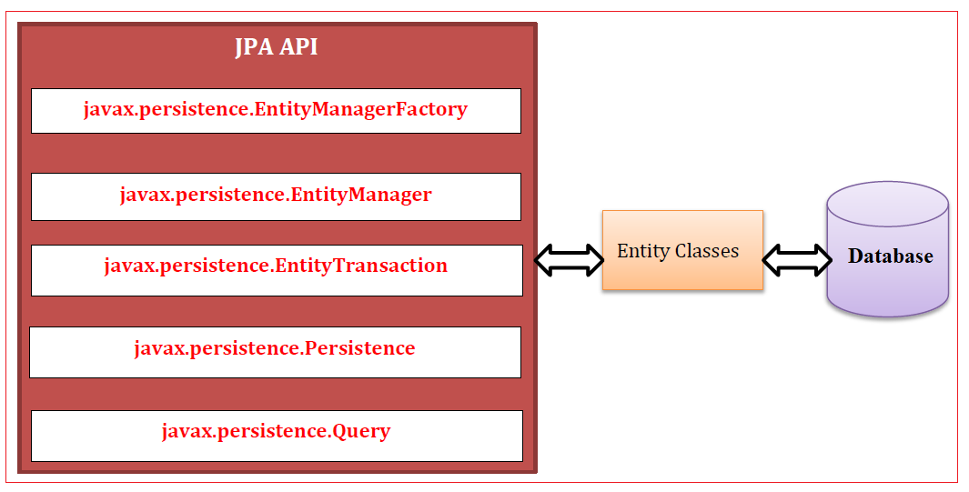
MỘT SỐ KHÁI NIỆM
JPA (Java Persistence API) gồm tập hợp các lớp và phương thức để lưu trữ liên tục lượng dữ liệu khổng lồ vào cơ sở dữ liệu.

Slide 48
MỤC ĐÍCH SỬ DỤNG JPA
- JPA đơn giản hơn và ít tốn công sức hơn so với JDBC, SQL và ánh xạ viết tay.
- JPA phù hợp với các ứng dụng phức tạp không hướng đến hiệu năng.
- Dữ liệu được biểu diễn bằng các đối tượng và lớp
- JPA sử dụng POJO để biểu diễn dữ liệu liên tục giúp đơn giản hóa việc lập trình cơ sở dữ liệu.
- JPA cho phép ánh xạ bằng XML hoặc sử dụng các chú thích Java.
- JPA cho phép tránh viết DML bằng phương ngữ dành riêng cho cơ sở dữ liệu của SQL.
- JPA cho phép lưu và tải các đối tượng và biểu đồ mà không cần bất kỳ ngôn ngữ DML nào.
- Cho phép biểu diễn các truy vấn dưới dạng các thực thể Java.

Slide 49
CÁC TÍNH CHẤT CỦA JPA
- Là một kho lưu trữ mạnh mẽ và trừu tượng ánh xạ đối tượng tùy chỉnh.
- Một thực thể được lưu trữ một phần trong MySQL và Neo4j
- Tự động tạo các truy vấn từ tên phương thức truy vấn.
- Các lớp cơ sở miền cung cấp các thuộc tính cơ bản.
- Hỗ trợ kiểm toán minh bạch.
- Khả năng tích hợp mã kho lưu trữ tùy chỉnh.
- Dễ dàng để tích hợp với Spring Framework với không gian tên tùy biến.

Slide 50
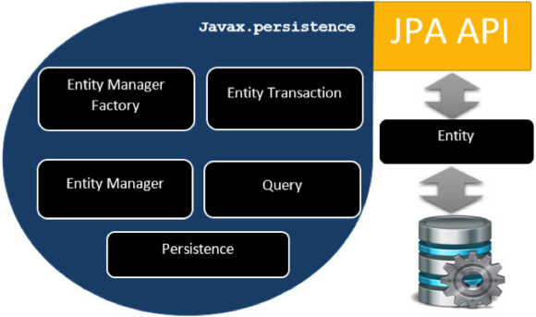
KIẾN TRÚC JPA

Slide 51
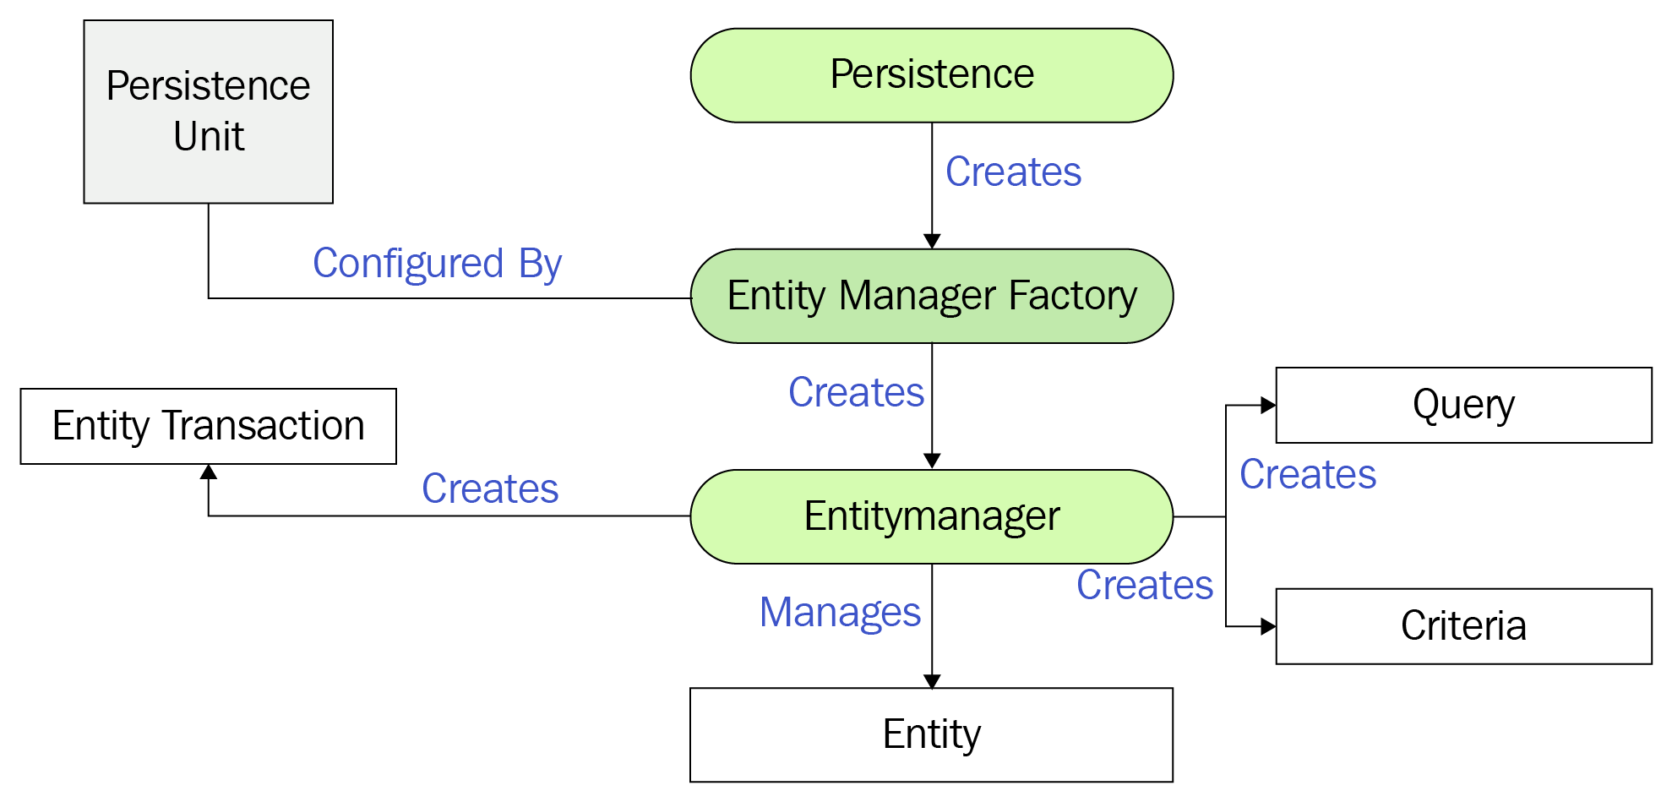
KIẾN TRÚC JPA
- Persistence: Là một lớp chứa các phương thức tĩnh để lấy một thể hiện EntityManagerFactory.
- EntityManagerFactory: Là lớp factory của EntityManager, tạo và quản lý nhiều phiên bản của EntityManager.
- EntityManager: Là một giao diện, kiểm soát các hoạt động liên tục trên các đối tượng; Làm việc cho các thể hiện của Query.

Slide 52
KIẾN TRÚC JPA
- Entity: Các thực thể là các đối tượng lưu trữ lâu dài dưới dạng một bản ghi trong cơ sở dữ liệu.
- Persistence Unit: Định nghĩa một tập hợp tất cả các lớp thực thể.
- EntityTransaction: Có mối liên hệ 1-1 với lớp EntityManager. Các hoạt động của mỗi EntityManager được duy trì bởi lớp EntityTransaction.
- Query: Là một giao diện được triển khai bởi mỗi nhà cung cấp JPA để có được các đối tượng quan hệ thảo mãn các điều kiện đưa ra.

Slide 53
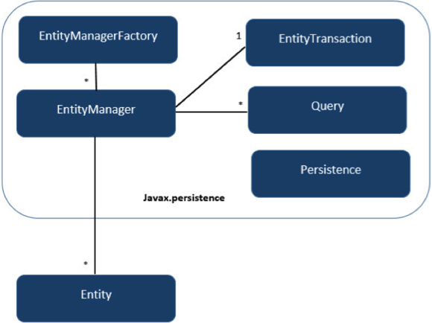
MỐI QUAN HỆ LỚP JPA
- Mối quan hệ giữa EntityManager và EntiyTransaction là một-một. Có một phiên bản EntityTransaction cho mỗi thao tác EntityManager.
- Mối quan hệ giữa EntityManageFactory và EntiyManager là một-nhiều, là một lớp factory đối với thể hiện EntityManager.
- Mối quan hệ giữa EntityManager và Query là một-nhiều, có thể thực hiện bất kỳ số lượng truy vấn nào bằng cách sử dụng một thể hiện của lớp EntityManager.
- Mối quan hệ giữa EntityManager và Entity là một-nhiều, một phiên bản EntityManager có thể quản lý nhiều Thực thể.

Slide 54
CÁC LOẠI ÁNH XẠ JPA

Slide 55
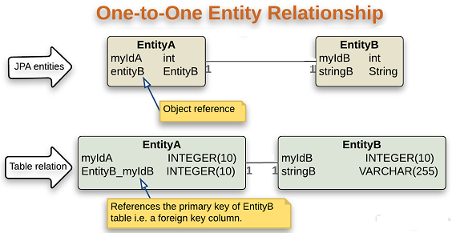
ÁNH XẠ 1-1
Ánh xạ 1-1 thể hiện một liên kết giữa một thể hiện của một thực thể này với một thể hiện của một thực thể khác.
Các cách triển khai các loại ánh xạ 1-1 với Spring Data JPA:
- Ánh xạ 1-1 với khóa chính được chia sẻ
- Ánh xạ 1-1 với khóa ngoại
- Ánh xạ 1-1 với bảng kết nối

Slide 56
ÁNH XẠ 1-1
Ánh xạ 1-1 với khóa chính được chia sẻ
import javax.persistence.*;
@Entity
@Table(name = “tb_EntityA")
public class EntityA {
@Id
GeneratedValue(strategy=GenerationType.IDENTITY)
private int myIdA;
@OneToOne(mappedBy=“entityA",cascade=CascadeType.ALL)
@PrimaryKeyJoinColumn
private EntityB entityB;
//constructors, getter and setter
}
import javax.persistence.*;
@Entity
@Table(name = “tb_EntityB")
public class EntityB {
@Id
@GeneratedValue(strategy=GenerationType.IDENTITY)
@Column(name = “EntityA_id")
private int myIdB;
@OneToOne
@JoinColumn(name = "EntityA_id")
@MapsId
private EntityA entityA;
//constructors, getter and setter
}

Slide 57
ÁNH XẠ 1-1
Ánh xạ 1-1 với khóa ngoại
import javax.persistence.*;
@Entity
@Table(name = “tb_EntityA")
public class EntityA {
@Id
@GeneratedValue
private int myIdA;
@OneToOne(cascade = CascadeType.ALL)
@JoinColumn(name = "myIdB", referencedColumnName = "myIdA")
private EntityB entityB;
//constructors, getter and setter
}
import javax.persistence.*;
@Entity
@Table(name = “tb_EntityB")
public class EntityB {
@Id
@GeneratedValue
private int myIdB;
//constructors, getter and setter
}

Slide 58
ÁNH XẠ 1-1
Ánh xạ 1-1 với bảng kết nối
import javax.persistence.*;
@Entity
@Table(name = “tb_EntityA")
public class EntityA {
@Id
@GeneratedValue
private int myIdA;
@OneToOne(cascade = CascadeType.ALL)
@JoinTable(name = "tb_EntityB",
joinColumns = {@JoinColumn(name = "EntityA_id", referencedColumnName = "id")},
inverseJoinColumns = {@JoinColumn(name = "EntityB_id", referencedColumnName = "id")}
)
private EntityB entityB;
//constructors, getter and setter
}

Slide 59
ÁNH XẠ 1-1
Ánh xạ 1-1 với bảng kết nối
import javax.persistence.*;
@Entity
@Table(name = “tb_EntityB")
public class EntityB {
@Id
@GeneratedValue(strategy = GenerationType.IDENTITY)
private int myIdB;
@OneToOne(mappedBy = “entityB")
private EntityA entityA ;
//constructors, getter and setter
}

Slide 60
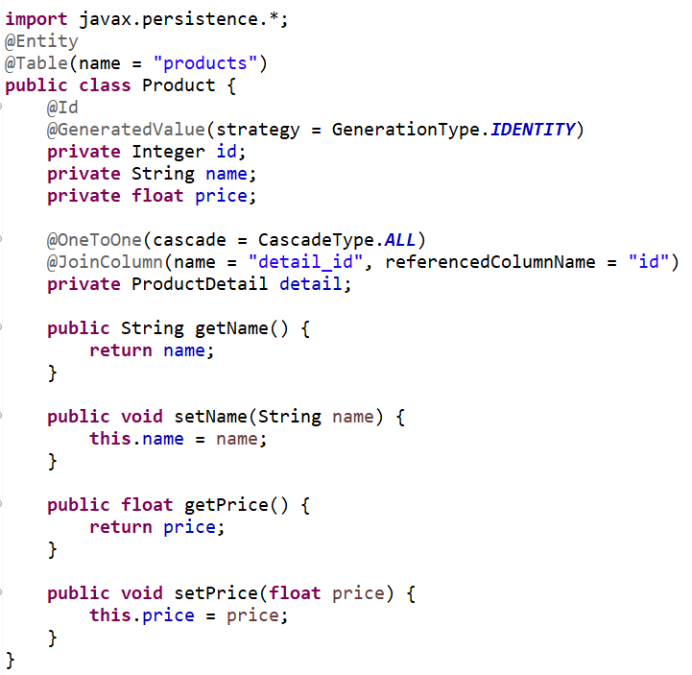
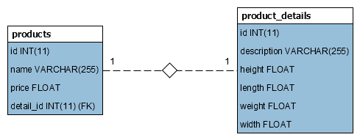
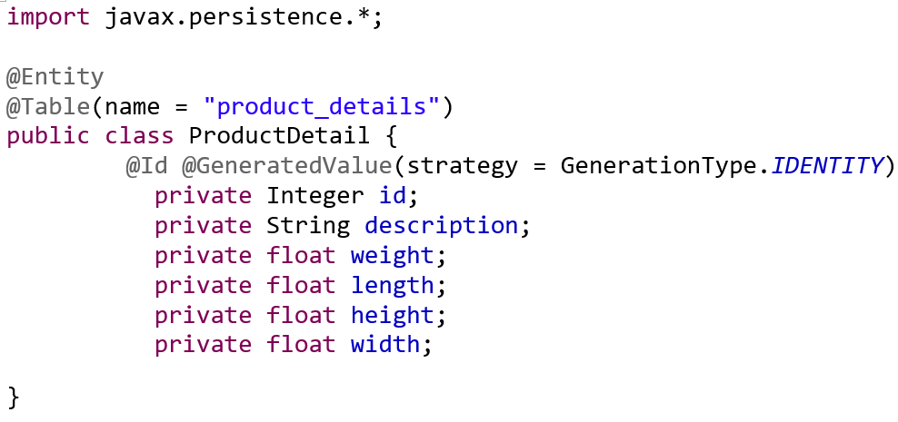
ÁNH XẠ 1-1

Slide 61
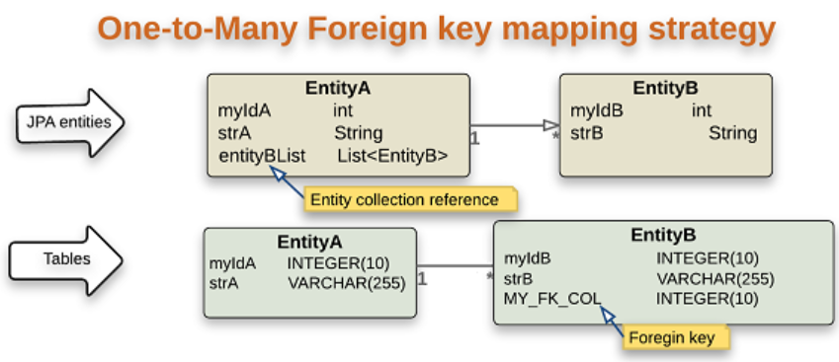
ÁNH XẠ 1-n
Ánh xạ 1-n thể hiện một liên kết giữa một thể hiện của một thực thể này với nhiều thể hiện của một thực thể khác.
Các cách triển khai các loại ánh xạ 1-1 với Spring Data JPA:
- Ánh xạ 1-n với khóa ngoại

Slide 62
ÁNH XẠ 1-n

Slide 63
Kho lưu trữ (Repositories)

Slide 64
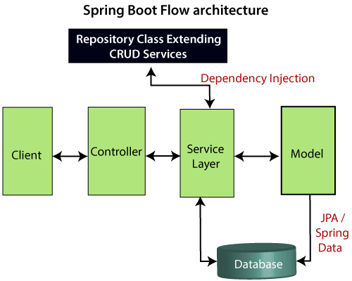
GIỚI THIỆU
Xây dựng và triển khai tầng truy xuất dữ liệu trong các ứng dụng thường phức tạp và cồng kềnh.
Có nhiều thư viện và framework hỗ trợ nhưng không tránh khỏi việc phải viết lại quá nhiều mã viết sẵn trong các thư viện
Để giảm việc code lại, Spring cung cấp giao diện abstract reposity để giảm đáng kể việc viết lại mã và thực thi quá nhiều các lớp trong tầng truy cập dữ liệu

Slide 65
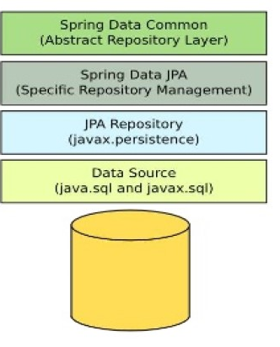
JPAREPOSITORY
- Để tạo repository cho một lớp trong Spring Boot, cần phải sử dụng @Repository trên lớp đó
- @Repository là một trường hợp đặc biệt của @Component.
- @Repository được sử dụng trên một lớp để thực hiện các thao tác trên đối tượng.

Slide 66
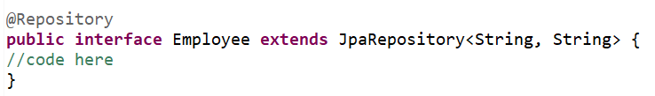
JPAREPOSITORY
Cú pháp
@Repository
public interface <Repository_Name> extends JPARepository<DataType, DataType> {
//…
}
Ví dụ

Slide 67
MỘT SỐ PHƯƠNG THỨC
No | Method & Description
1 | count(): long Trả về số lượng thực thể có sẵn.
2 | delete(Employee entity): void Xóa một thực thể.
3 | deleteAll():void Xóa tất cả thực thể
4 | deleteAll(Iterable< extends Class_Name > entities):void Xóa các thực thể được truyền dưới dạng tham số.
5 | deleteAll(Iterable< extends Integer > ids):void Xóa các thực thể được xác định bằng cách sử dụng id được chuyển làm tham số

Slide 68
MỘT SỐ PHƯƠNG THỨC
No | Method & Description
6 | existsById(Integer id):boolean Kiểm tra xem một thực thể có tồn tại hay không bằng cách sử dụng id
7 | findAll():Iterable< Class_Name > Trả về tất cả thực thể
8 | findAllByIds(Iterable< Integer > ids):Iterable< Class_Name > Trả về tất cả các thực thể được xác định bằng cách sử dụng id được chuyển làm tham số.

Slide 69
MỘT SỐ PHƯƠNG THỨC
No | Method & Description
9 | findById(Integer id):Optional< Class_Name > Trả về một thực thể được xác định theo id.
10 | save(Class_Name entity): Class_Name Lưu một thực thể và trả lại thực thể đã cập nhật.
11 | saveAll(Iterable< Class_Name> entities): Iterable< Class_Name> Lưu tất cả các thực thể được truyền và trả lại các thực thể được cập nhật.

Slide 70
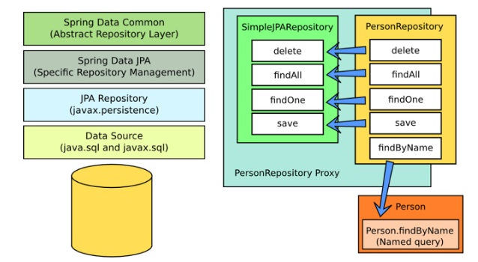
TẠO MỘT SPRING BOOT REPOSITORY

Slide 71

TẠO MỘT SPRING BOOT REPOSITORY
Bước 1: Thêm phụ thuộc

Slide 72
TẠO MỘT SPRING BOOT REPOSITORY
Bước 2: Tạo lớp thực thể
@Entity[(name=“<Table_name>")]
public class <Class_name> {
@Id
@GeneratedValue(strategy = GenerationType.IDENTITY)
private <Data_Type> <Property_Name_1>;//Khóa
@Column(name = “FIELD_NAME_2")
private <Data_Type> <Property_Name_1>;
//…
}

Slide 73

TẠO MỘT SPRING BOOT REPOSITORY
Ví dụ Tạo lớp thực thể

Slide 74

TẠO MỘT SPRING BOOT REPOSITORY
Bước 3: Tạo một giao diện Repository kế thừa giao diện JpaRepository
Giao diện thực hiện các thao tác nào trên đối tượng
@Repository
public interface <Repository_Name> extends JPARepository<DataType, DataType>{ //…}

Slide 75

TẠO MỘT SPRING BOOT REPOSITORY
Bước 4: Tạo lớp dịch vụ (Service)
Lớp dịch vụ sử dụng Repository để thực thi thao tác trên đối tượng
@Service
public class <Service_Name>{
@Autowired
<Repository_Name> <Repository_Object>;
}

Slide 76

TẠO MỘT SPRING BOOT REPOSITORY
Bước 5: Thực hiện các thao tác trên đối tượng
Thao tác lưu thông tin
public <Entity_Class> save<Entity_Class> (<Entity_Class> <Object_Name>) {
//…
return <Repository_Object>.save(<Object_Name>);
}

Slide 77

TẠO MỘT SPRING BOOT REPOSITORY
Bước 5: Thực hiện các thao tác trên đối tượng
Thao tác xóa
public void delete<Entity_Class>(Long <IDVariable_Name>) {
//…
<Repository_Object>.deleteById(<IDVariable_Name>);
}

Slide 78

TẠO MỘT SPRING BOOT REPOSITORY
Bước 5: Thực hiện các thao tác trên đối tượng
Thao tác tìm kiếm tất cả
public List<Entity_Class> <Entity_Class>List() {
//…
return (List<Entity_Class>) <Repository_Object>.findAll();
}

Slide 79

TẠO MỘT SPRING BOOT REPOSITORY
Bước 5: Thực hiện các thao tác trên đối tượng
Thao tác tìm kiếm theo ID
public Optional<Entity_Class> <Entity_Class>ListbyID(Long <IDVariable_Name>) {
//…
return <Repository_Object>.findbyID(<IDVariable_Name>);
}

Slide 80

TẠO MỘT SPRING BOOT REPOSITORY
Bước 5: Thực hiện các thao tác trên đối tượng
Thao tác cập nhật theo ID
public <Entity_Class> update<Entity_Class>(<Entity_Class> <Object_Name>, Long <IDVariable_Name>) {
<Entity_Class> <UObject_Name>=<Repository_Object>.findbyID(<IDVariable_Name>);
<UObject_Name>=<Object_Name>;
return <Repository_Object>.save(<UObject_Name>);
}

Slide 81

TẠO MỘT SPRING BOOT REPOSITORY
Bước 6: Tạo lớp Controller thực hiện các thao tác phía người dùng
@RestController
public class <Controller_Name>{
@Autowired
<Service_Name> <Service_Object>;
}

Slide 82

TẠO MỘT SPRING BOOT REPOSITORY
Bước 6: Tạo lớp Controller thực hiện các thao tác phía người dùng
Thao tác tìm tất cả thông tin
@PostMapping("/<Directory>")
public <Entity_Class> save<Entity_Class>(@Validated @RequestBody <Entity_Class> <Object_Name>) {
return <Service_Object>.save<Entity_Class>(<Object_Name>);
}

Slide 83

TẠO MỘT SPRING BOOT REPOSITORY
Bước 6: Tạo lớp Controller thực hiện các thao tác phía người dùng
Thao tác tìm kiếm tất cả thông tin
@GetMapping("/<Directory>")
public List<Entity_Class> fetch<Entity_Class>List() {
return <Service_Object>.<Entity_Class>List();
}

Slide 84

TẠO MỘT SPRING BOOT REPOSITORY
Bước 6: Tạo lớp Controller thực hiện các thao tác phía người dùng
Thao tác tìm theo ID
@GetMapping("/<Directory>/{id}")
public Optional<Entity_Class> <Entity_Class>ListbyID(@PathVariable("id") Long <IDVariable_Name>) {
return <Service_Object>.<Entity_Class>ListbyID(<IDVariable_Name>);
}

Slide 85

TẠO MỘT SPRING BOOT REPOSITORY
Bước 6: Tạo lớp Controller thực hiện các thao tác phía người dùng
Thao tác xóa theo ID
@DeleteMapping("/<Directory>/{id}")
public void delete<Entity_Class>byID(@PathVariable("id") Long <IDVariable_Name>) {
<Service_Object>.delete<Entity_Class>byID(<IDVariable_Name>);
}

Slide 86
TẠO MỘT SPRING BOOT REPOSITORY
Bước 6: Tạo lớp Controller thực hiện các thao tác phía người dùng
Thao tác cập nhật theo ID
@PutMapping("/<Directory>/{id}")
public <Entity_Class> update<Entity_Class>(@RequestBody<Entity_Class> <Object_Name>, @PathVariable("id") Long <IDVariable_Name>) {
return <Repository_Object>.update<Entity_Class>(<Object_Name>,<IDVariable_Name>);
}

Slide 87

TẠO MỘT SPRING BOOT REPOSITORY

Slide 88
Xử lý lỗi và ngoại lệ

Slide 89

GIỚI THIỆU
Spring Boot cung cấp một số công cụ để xử lý các ngoại lệ ngoài các khối ‘try-catch’ đơn giản.
Một số chú thích xử lý ngoại lệ:
@ResponseStatus
@ExceptionHandler
@ControllerAdvice

Slide 90

CƠ CHẾ XỬ LÝ NGOẠI LỆ MẶC ĐỊNH
Khi một chương trình chạy có lỗi thì Spring Boot sẽ đưa ra một ngoại lệ thời gian chạy NoSuchElementFoundException
Ví dụ Controller có tên StudentController có phương thức getStudent() đưa ra một ngoại lệ thời gian chạy NoSuchElementFoundException khi không tìm thấy Student có id đã cho:

Slide 91
CƠ CHẾ XỬ LÝ NGOẠI LỆ MẶC ĐỊNH
Nếu gọi Student API với id không hợp lệ, dịch vụ sẽ đưa ra một ngoại lệ thời gian chạy NoSuchElementFoundException và sẽ nhận được phản hồi sau:
{
"timestamp": "2023-02-28T13:24:02.239+00:00",
"status": 500,
"error": "Internal Server Error",
"message": "",
"path": "/student/1"
}

Slide 92
CƠ CHẾ XỬ LÝ NGOẠI LỆ MẶC ĐỊNH
Cấu hình thống báo ngoại lệ trong tệp application.yml
server:
error:
include-message: always
include-binding-errors: always
include-stacktrace: on_trace_param
include-exception: false
Khi gọi lại product API với id không hợp lệ, sẽ nhận được phản hồi sau:
{
"timestamp": "2023-02-28T13:24:02.239+00:00",
"status": 500,
"error": "Internal Server Error",
"message": "Item with id 1 not found",
"path": "/student/1"
}

Slide 93

CÁC CHÚ THÍCH XỬ LÝ NGOẠI LỆ
@ResponseStatus: Cho phép chỉnh sửa trạng thái HTTP của phản hồi
Áp dụng:
- Trên chính lớp ngoại lệ
- Cùng với chú thích @ExceptionHandler trên các phương thức
- Cùng với chú thích @ControllerAdvice trên các lớp

Slide 94

CÁC CHÚ THÍCH XỬ LÝ NGOẠI LỆ
@ExceptionHandler: Đưa ra nhiều sự linh hoạt trong việc xử lý các ngoại lệ.
Áp dụng:
- Dùng với phương thức trong chính controller
- Dùng trong lớp @ControllerAdvice

Slide 95

CÁC CHÚ THÍCH XỬ LÝ NGOẠI LỆ
@ControllerAdvice : Sử dụng để quản lý xử lý ngoại lệ trong ứng dụng Spring.
Áp dụng:
- Dùng với phương thức
- Dùng trong lớp
- Dùng với một hoặc nhiều Controller

Slide 96

CÁC CHÚ THÍCH XỬ LÝ NGOẠI LỆ
@restcontrolleradvice:
- Sử dụng để quản lý xử lý ngoại lệ trong ứng dụng Spring
- Là cách kết hợp giữa @ControllerAdvice và @ResponseBody

Slide 97


CÁC CHÚ THÍCH XỬ LÝ NGOẠI LỆ
Ví dụ
Lớp Student chứa thông tin sinh viên
Lớp ErrorMessage để chứa thông tin trả về cho Client.

Slide 98

CÁC CHÚ THÍCH XỬ LÝ NGOẠI LỆ
Ví dụ
Lớp ApiExceptionHandler để đưa thông tin lỗi lên Client

Slide 99

CÁC CHÚ THÍCH XỬ LÝ NGOẠI LỆ
Ví dụ
Lớp RestApiController

Slide 100
CÁC CHÚ THÍCH XỬ LÝ NGOẠI LỆ
Ví dụ
"path": "/api/v1/student/11"
Gửi request tới địa chỉ: GET /api/v1/student/20
Do đối tượng 20 không tồn tại trong danh sách nên lỗi trả về cho phía Client.
{
"statusCode": 10100,
“message": “Đối tượng không tồn tại",
}

Slide 101
Tóm tắt bài học
Bài học đề cập tới:
Giới thiệu truy cập dữ liệu
Entity
Kho lưu trữ (Repositories)
Tải dữ liệu
Dữ liệu Spring JPA
Xử lý lỗi và ngoại lệ

Slide 102


